Slide 1
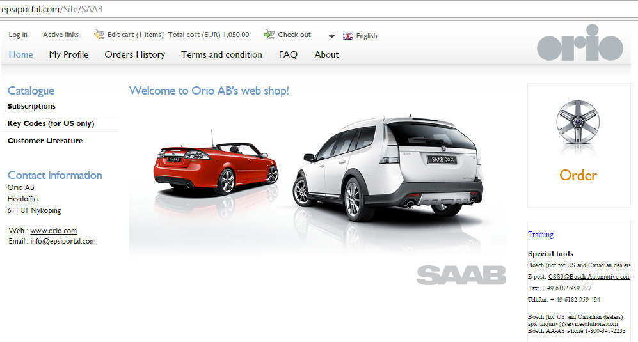
http://epsiportal.com/Site/SAAB
Gå till
My Profile

Slide 2
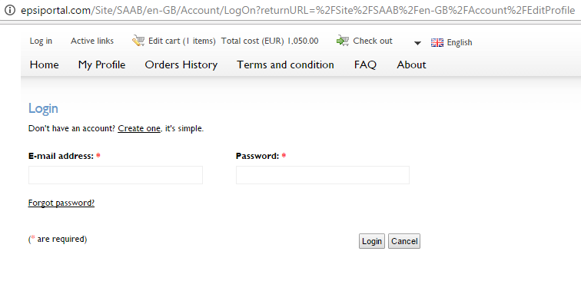
Skapa konto och logga in

Slide 3
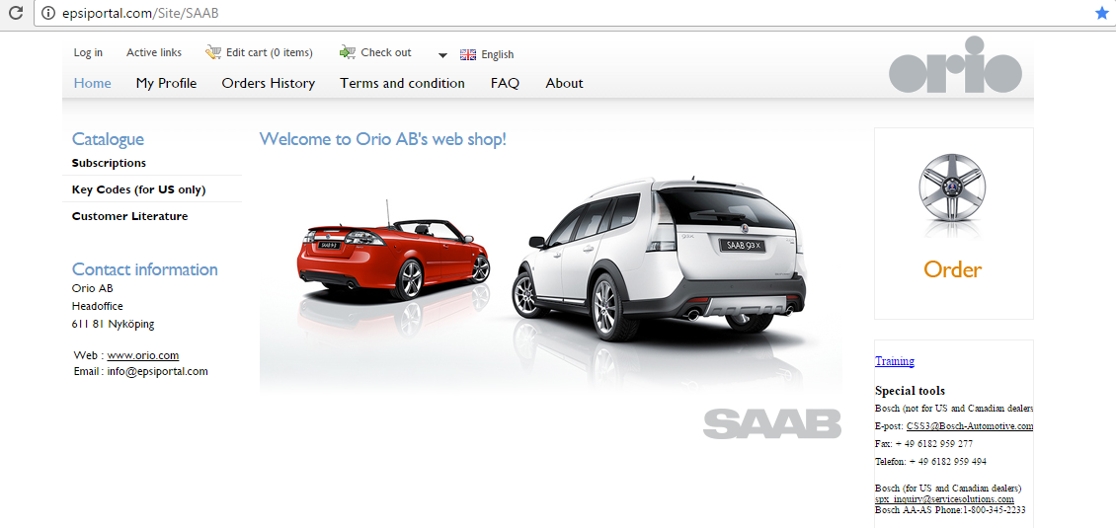
Gå till Subscriptions

Slide 4
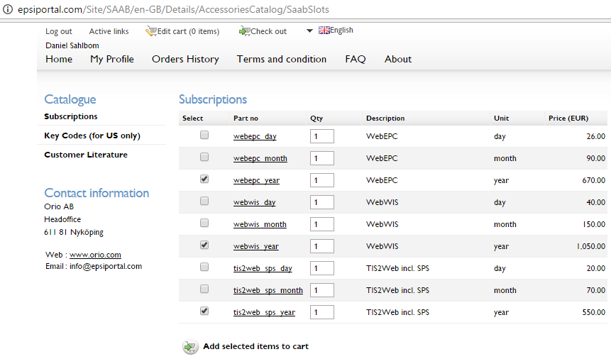
Exempel:
Välj Web EPC, Web WIS och TIS2Web för ett år.
Lägg artiklarna i korgen

Slide 5
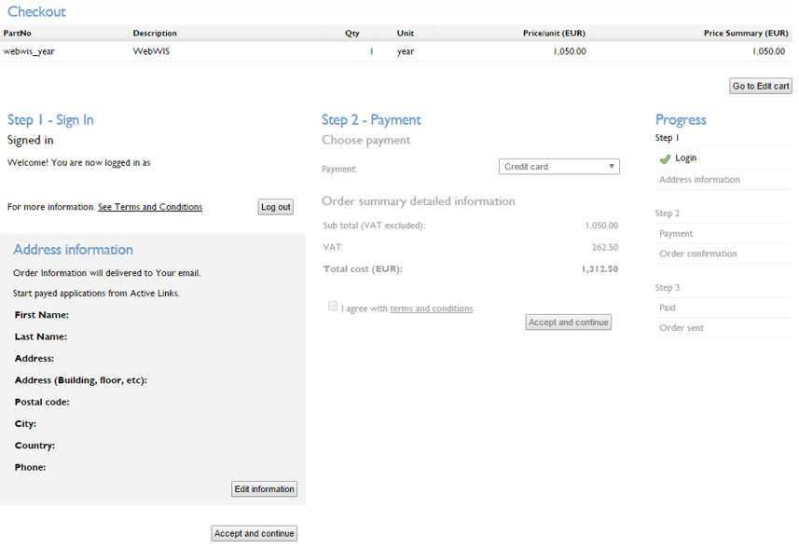

Slide 6
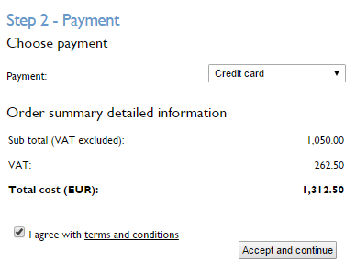
Välj Credit card

Slide 7
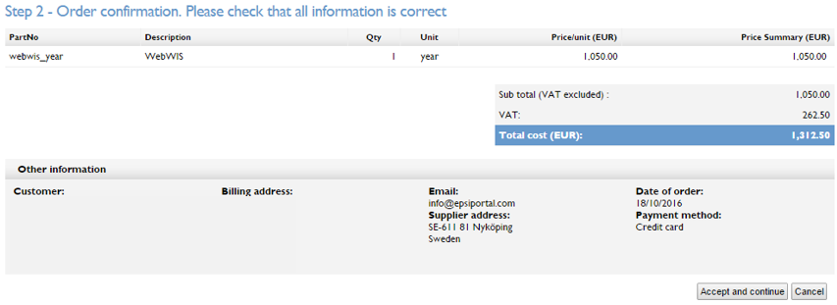

Slide 8
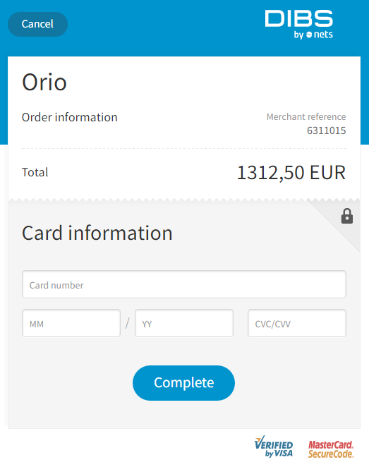
Fyll i kortuppgifterna och betala.
Notera ordernumret, det kan vara bra att ha ifall något blir fel.

Slide 9
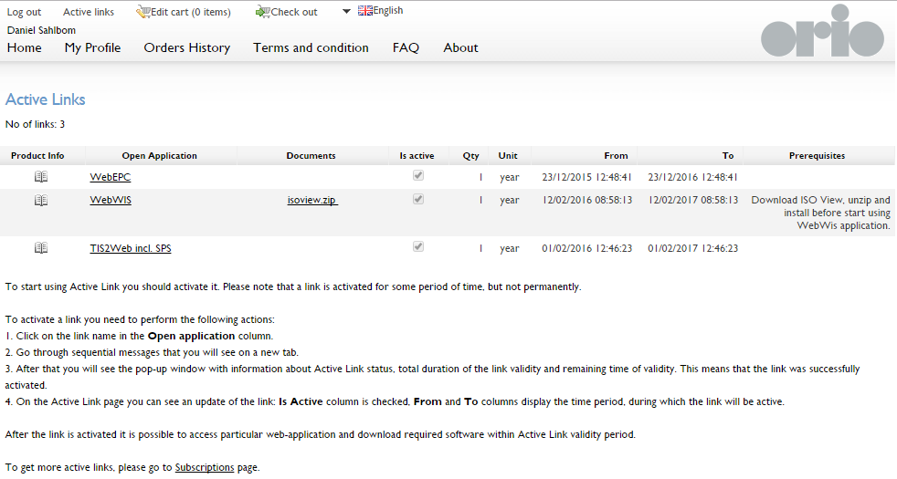
Gå in på Active Links. Ladda ned Iso View som krävs för WebWis. Öppna sedan applikationen. Se mer info på nästa sida.

Slide 10
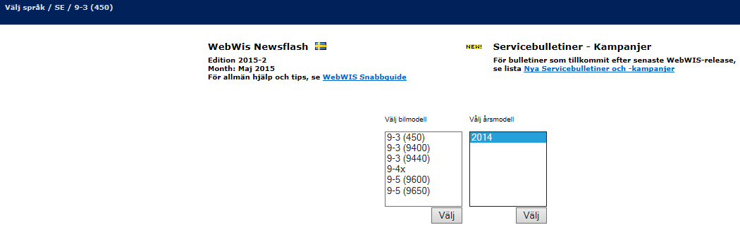
Web Wis fungerar bara med Internet Explorer. (I Google Chrome visas inte bilder etc.)
Web EPC fungerar bara med Google Chrome.
TIS2WEB fungerar med både Internet Explorer och Google Chrome.
Välj språk
9-3 (450) = NEVS
9-3 (9400) = gamla 9-3
9-3 (9440) = nya 9-3
9-5 (9600) = gamla 9-5
9-5 (9650) = nya 9-5
Välj bil och årsmodell
Anm: Väljer man Engelska som språk finns fler bilmodeller att välja på, t.ex. 9000

Slide 11
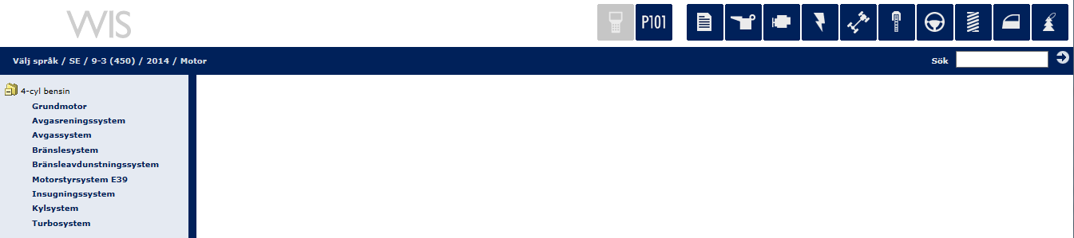
Exempel
Tryck på ikonen för motor

